Slide 1
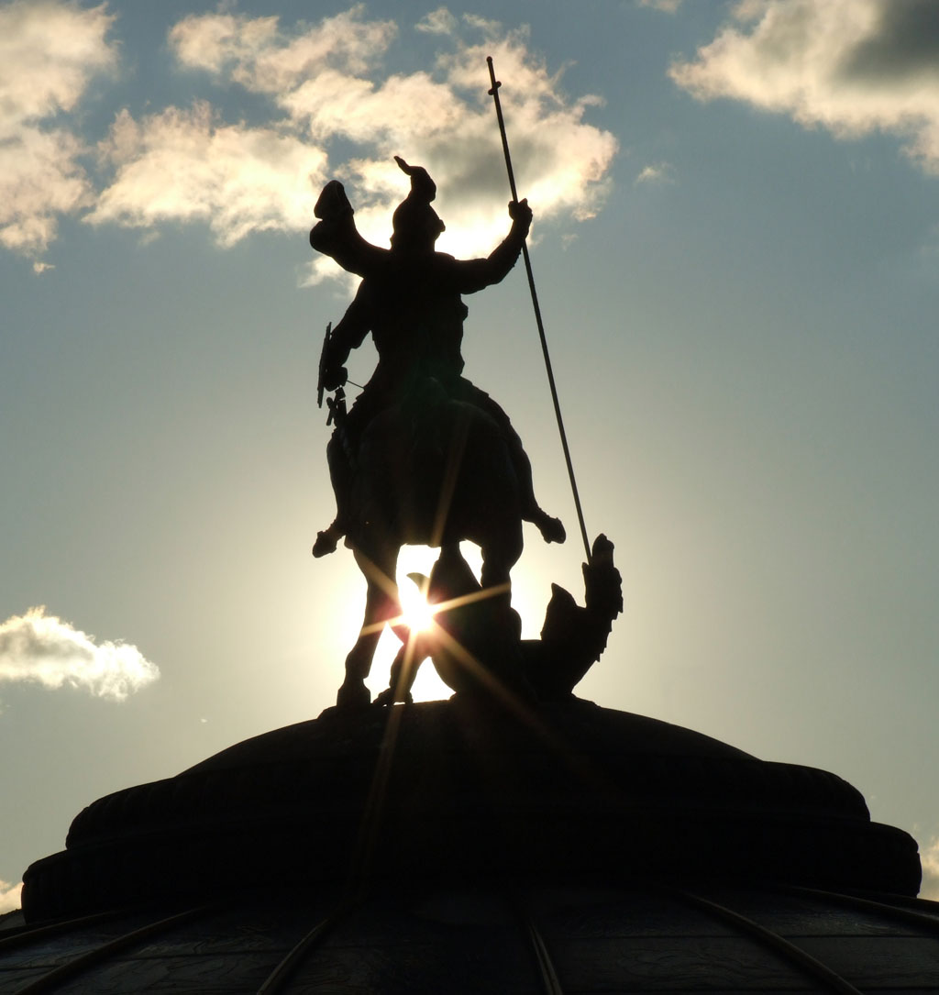
Советский человек и «Дракон»
Авторы: Григорий Случ, Екатерина Николаевна Кулешова

Slide 2
РОЖДЕНИЕ «ДРАКОНА»
«Дракон» – это «ложь».
«Дракон – это «зло»,
способное видоизменяться до неузнаваемости, представляясь «добром» для огромных масс обманываемых людей.

Slide 3
«Дракон»
– это репрессии (от позднелат. repressio – подавление – наказания в виде физического уничтожения, гонений – запретов, арестов, ссылок и т.п.), действующие в советской России с 1917 по 1991 гг.

Slide 4
Зародыш «Дракона». События 1917 г.
Активизация политической жизни. Революционный взрыв в феврале 1917 г. – неожиданность для большевиков.
Л.Д. Троцкий: на начало 1917 года «большевики были мало известны» («История русской революции»)
В.И. Ленин: вся власть должна перейти к Советам («Апрельские тезисы»)
На I Съезде Советов (июнь 1917) большевики получают всего 12 % мандатов. Меньшевик Ираклий Церетели: «В настоящий момент в России нет политической партии, которая говорила бы: дайте в наши руки власть, уйдите, мы займём ваше место». – В.И. Ленин: «Есть такая партия!»

Slide 5
Рождение «Дракона».
Динамика численности большевиков

Slide 6
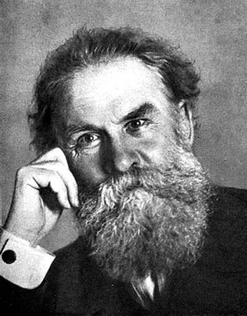
Короленко Владимир Галактионович
(1853 – 1921), русский писатель

Slide 7
Из писем В.Г. Короленко к наркому просвещения
РСФСР А.В. Луначарскому, изданных в Париже в 1922 г.
«Над Россией ход исторических судеб совершил почти волшебную и очень злую шутку. В миллионах русских голов в какие-нибудь два-три года повернулся внезапно какой-то логический винтик, и от слепого преклонения перед самодержавием, от полного равнодушия к политике наш народ сразу перешёл к коммунизму, по крайней мере, к коммунистическому правительству. ...Известный Вам английский историк Карлейль говорил, что правительства чаще всего гибнут от лжи. …
Я ставлю вопрос: всё ли правда в Вашем строе? Нет ли следов такой же лжи в том, что вы успели теперь внушить народу?»
«Да, обоюдное озверение достигло уже крайних пределов, и мне горько думать, что историку придётся отметить эту страницу «административной деятельности» ЧК в истории первой Российской Республики, и притом не в XVII, а в XX столетии».

Slide 8
Бешенство «Дракона»
«Карающая сила» – от ВЧК до КГБ
КГБ (1953 – 1991 гг.)
МВД – МГБ (1943 – 1953 гг.)
НКВД – НКГБ (апрель 1943 г.)
НКВД (начало Великой Отечественной войны, 1941 г.)
НКВД – НКГБ (февраль 1941 г.)
НКВД (1934 – 1941 гг.)
ОГПУ при НКВД СССР (1922 – 1934 гг.)
ГПУ при НКВД РСФСР (1922 г.)
ВЧК (1918 – 1922 гг.)

Slide 9
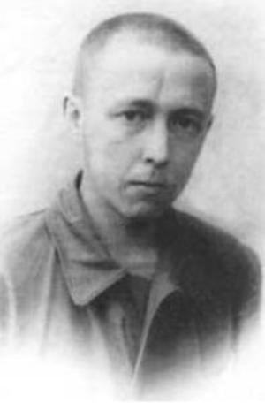
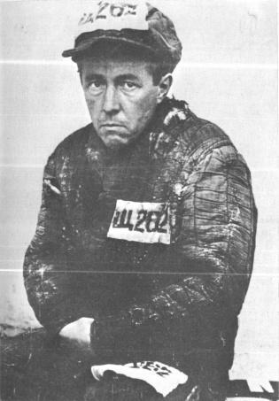
Солженицын Александр Исаевич (1918 – 2008), автор «Архипелага ГУЛАГа»

Slide 10
БЕШЕНСТВО «ДРАКОНА»
1917 – 1953 гг. – массовое физическое уничтожение советского народа
Статья № 58 УК РСФСР (1922 г.). «Архипелаг «ГУЛАГ»
Пункт 1. Контрреволюционная деятельность как действие и бездействие, направленные на ослабление советской власти
Пункт 2. Попытка отдельных республик выйти из состава СССР.
Пункт 3. Помощь иностранному государству, находящемуся с СССР в состоянии войны.
Пункт 4. Помощь международной буржуазии.
Пункт 5. Склонение иностранного государства к объявлению войны СССР.
Пункт 6. Шпионаж.
Пункт 7. Подрыв промышленности, транспорта, торговли, денежного обращения и кооперации.
Пункт 6. Террор (Солженицын А.И. пишет, что под термином «террор» подразумевалось нанесение вреда или убийство члена партии большевиков).
Пункт 9. Диверсия (вред, нанесенный имуществу в «контрреволюционных целях»).
Пункт 10. Пропаганда и агитация, содержащие призыв к свержению советской власти.
Пункт 11. Участие гражданина в незаконной организации.
Пункт 12. Недонесение о деяниях, которые рассматривались в УК.
Пункт 13. Служба в царской охранке.
Пункт 14. «Сознательное неисполнение определенных обязанностей». Данный пункт мог трактоваться как дополнение к любому из предшествующих пунктов.

Slide 11
«Слабоумие «Дракона»: миф или реальность?..
Недоказанный факт: впервые диагноз «паранойя» И. Сталину поставил невропатолог Владимир Бехтерев (в 1927 или 1928 гг.) и в ту же ночь сам скончался. (Для параноидального психоза характерны бредовые идеи, мании власти, величия и преследования, садизм, в то же время больные умеют удачно маскировать своё аномальное состояние и окружающие ничего не подозревают. Особенно, если за такие подозрения можно легко лишиться жизни. – Альперович В.Д.)
В течение трех последних лет жизни И. Сталин не обращался к врачам за медицинской помощью. По всем признакам он избегал представителей медицины, в первую очередь, из-за своей недоверчивости: «Врачи не умеют лечить».
Осень 1952 г. – аресты по всей стране крупных профессоров, врачей (особенно врачей-евреев). От имени правительства сообщалось, что органами государственной безопасности раскрыта террористическая группа врачей-вредителей. Эта группа ставила своей целью путём вредительского лечения сократить жизнь политических деятелей Советского Союза (например, умышленное нераспознавание инфаркта миокарда). Следствием якобы было установлено, что «подлые убийцы состояли на службе у иностранных разведок». Сказать тогда, что всё это – ложь, означало просто погибнуть (из статьи «Кардиологического вестника», 2006 г.).

Slide 12
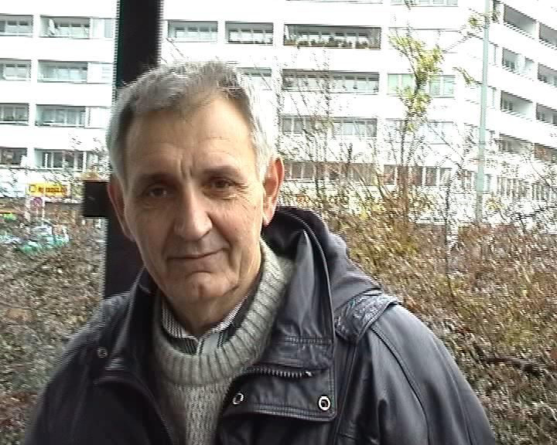
Одряхление «Дракона»: «Отчуждённые»
1953 – 1991 гг. – ГОНЕНИЯ НА «НЕУДОБНЫХ» ГРАЖДАН СССР
Сокирко
Виктор Владимирович,
соредактор самиздатского журнала «Поиски взаимоотношений» (конец 1970-х)
«Мы должны жить не в тюрьме, а на свободе, жить и работать вместе со всеми, в том числе с властями и с поддерживающим его большинством».

